Slide 1
맵을 월드파티션 셋팅으로 컨버팅 해보기 실습

Slide 2
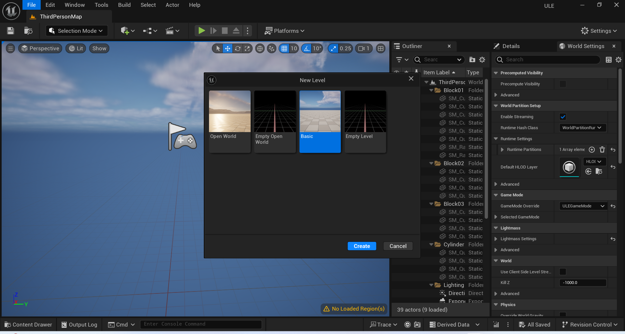
새로운 레벨을 Basic 으로 제작하고 바로 맵을 저장해줍시다.

Slide 3
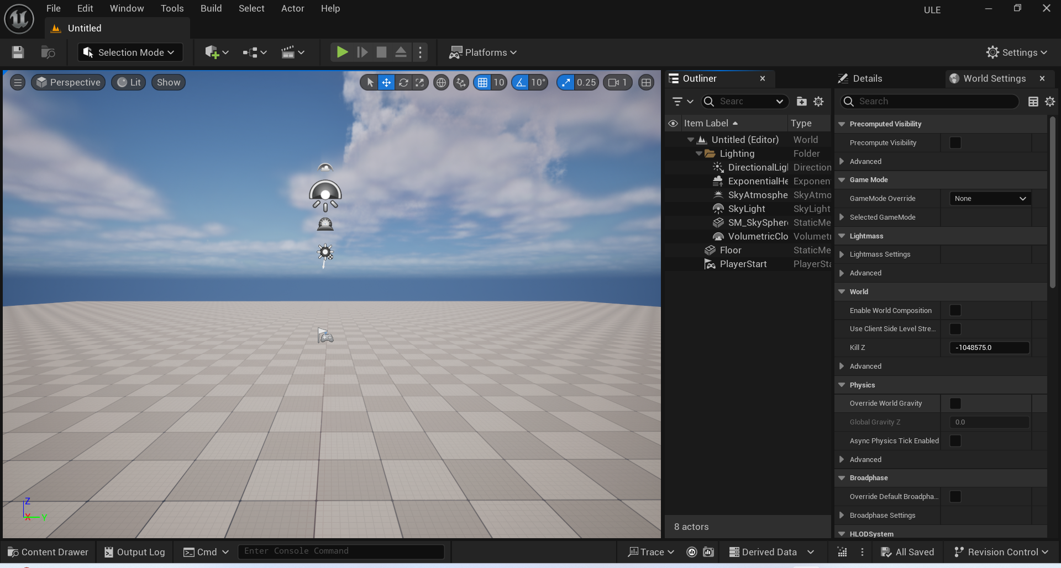
제작한 맵에서 World Settings 를 보면 Enable Stremaing 은 보이지 않고 UE4 방식인 Enable World Composition 등등이 보이는것을 확인할수 있습니다.

Slide 4
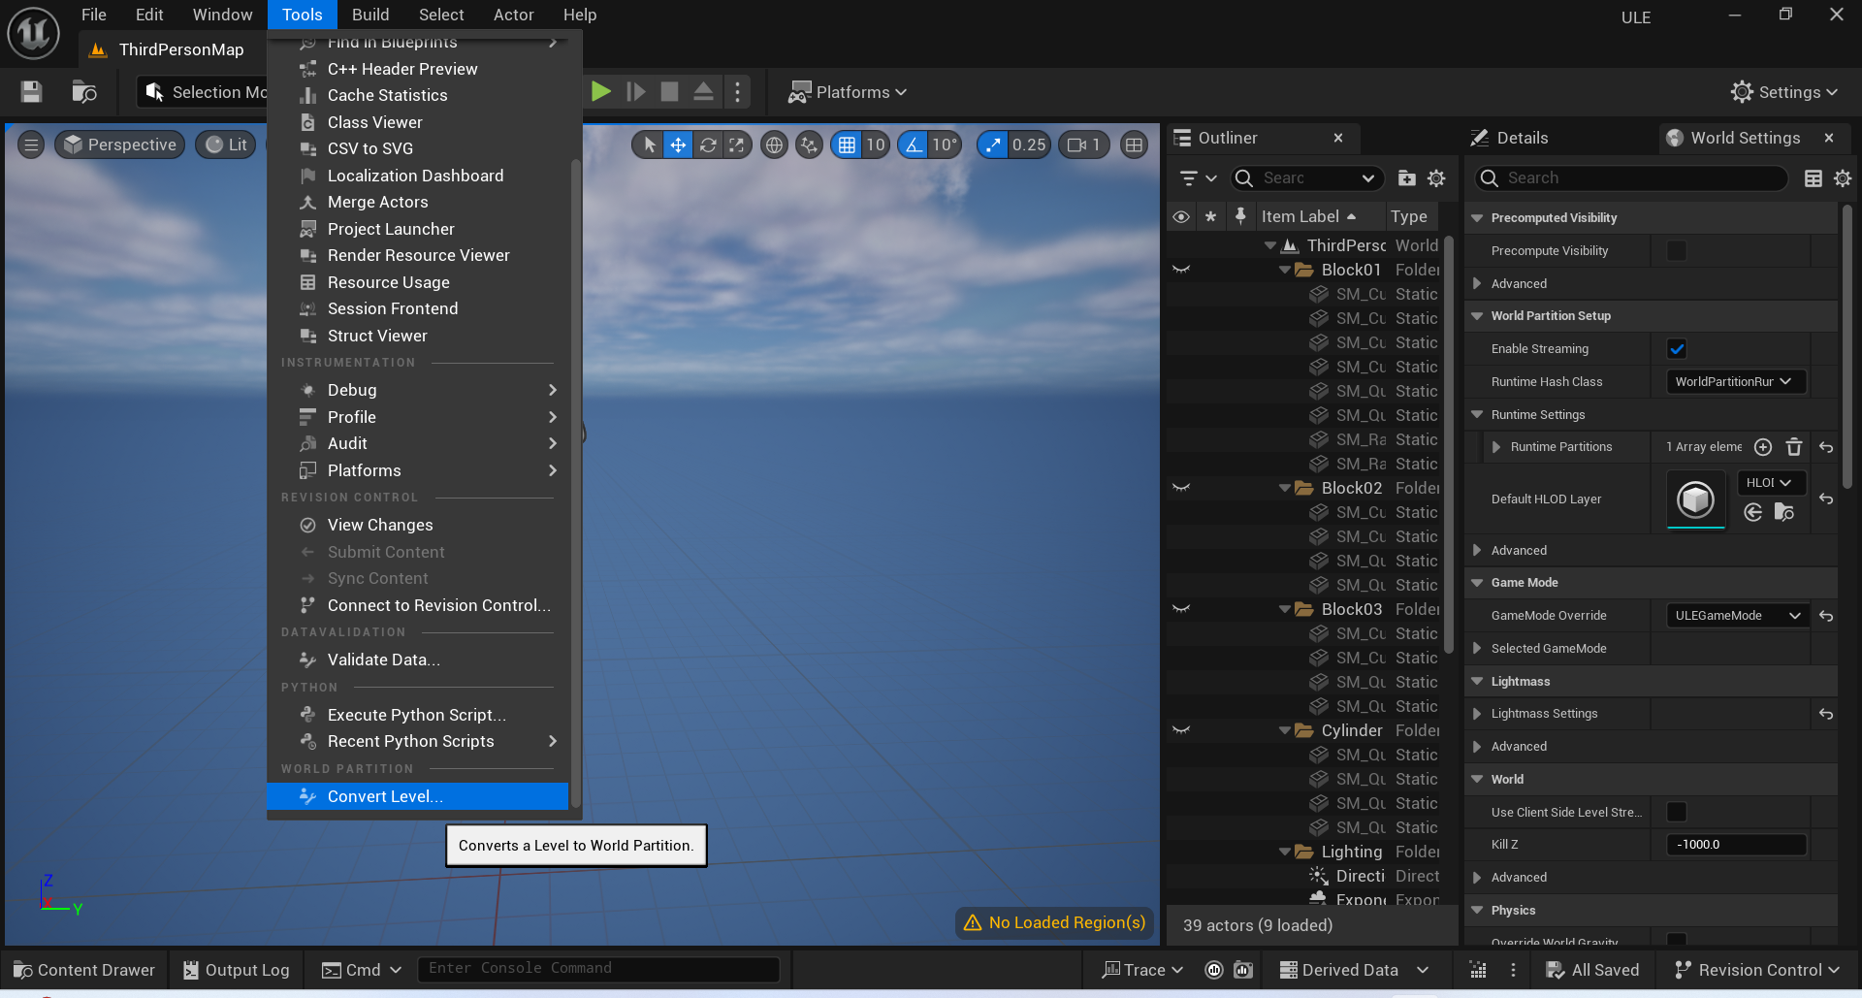
다시 예전 맵으로 돌아와서 Tools -> Convert Level… 로 방금저장한 Basic 맵을 지정하고 Open 버튼 클릭

Slide 5
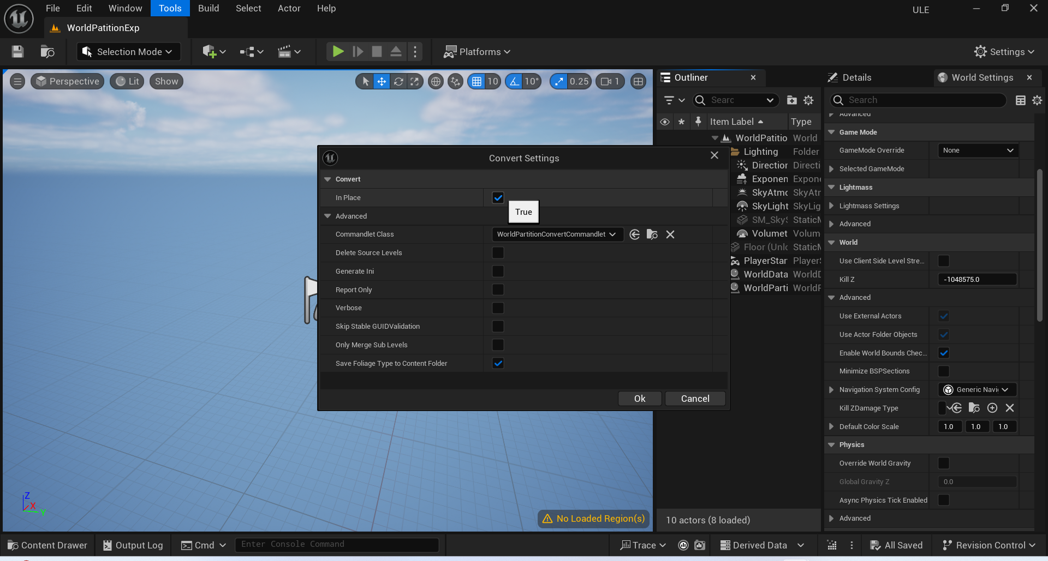
Convert Settings 팝업창이 뜰겁니다. 여기서 InPlace 체크 하고 Ok 약간의 시간이 흐른후 완료가 될겁니다.

